Slide 1
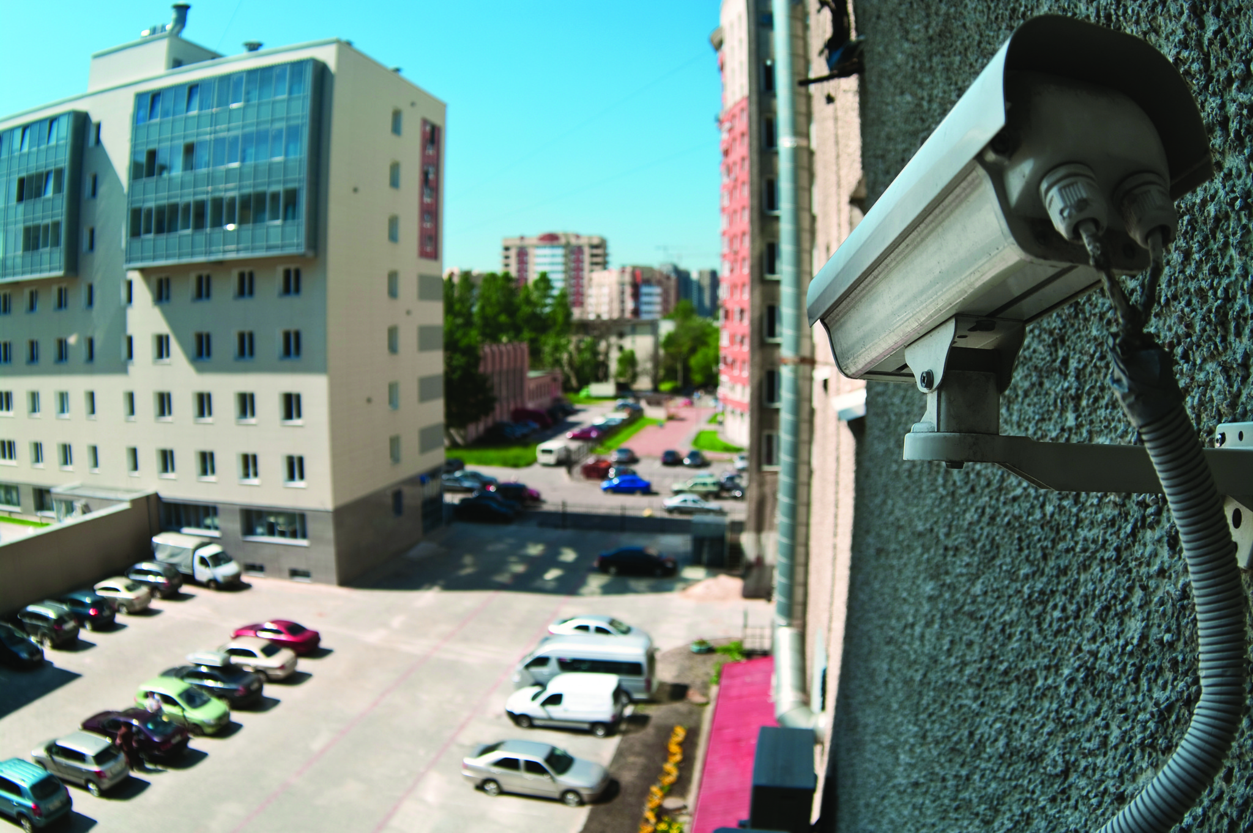
Безопасное видеонаблюдение
на удалённом складе
Всероссийский хакатон 2022
Команда «Атомная ЭРА»

Slide 2





Цель
Разработать прототип системы видеоконтроля пропускного режима
Задачи
Распознание входящих/выходящих физических лиц и автомобилей
Система политик безопасности
Интерфейс для мониторинга
Добавление/удаление допускаемых лиц

Slide 3

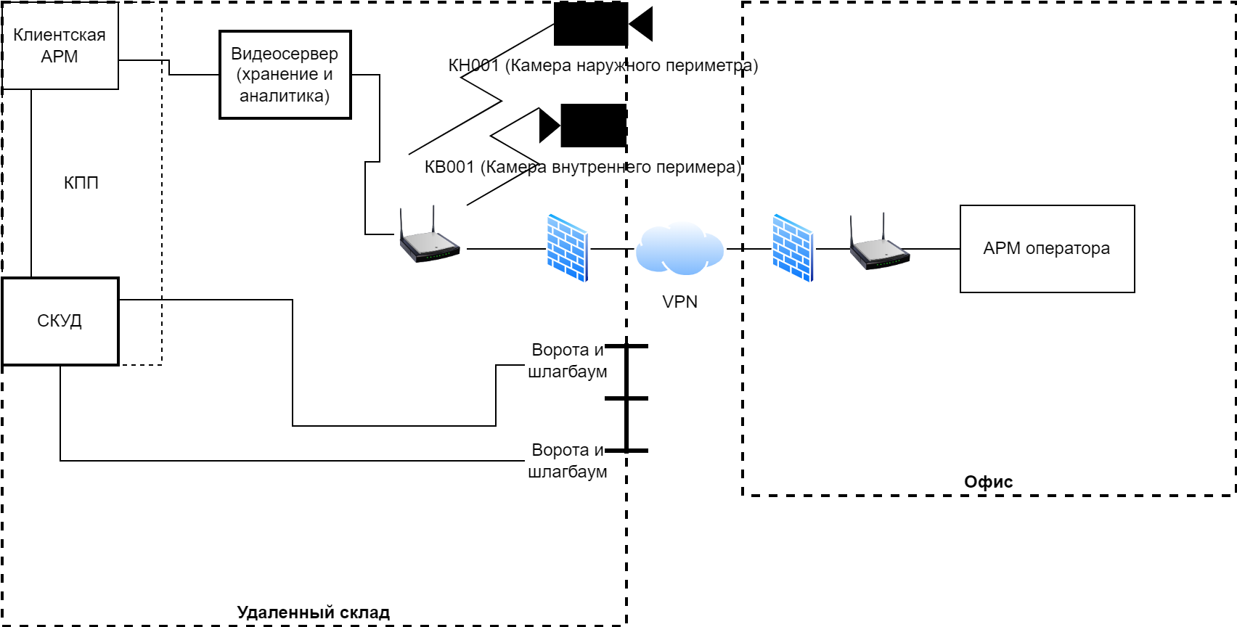
Архитектура проекта

Slide 4
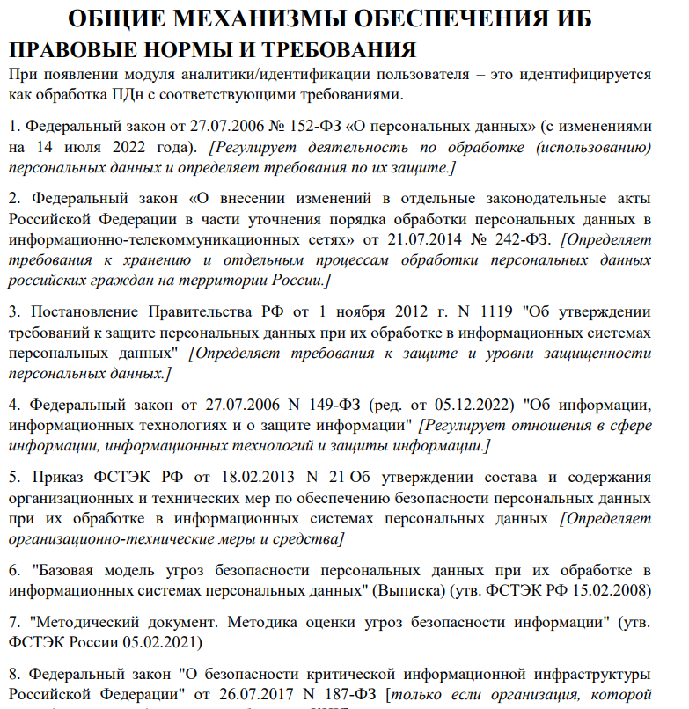
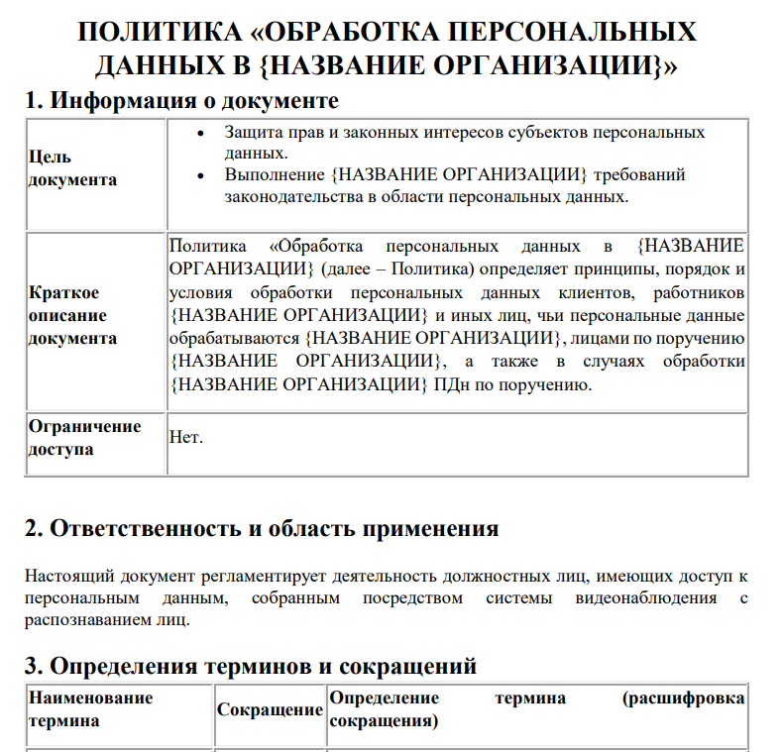
Политика безопасности

Slide 5
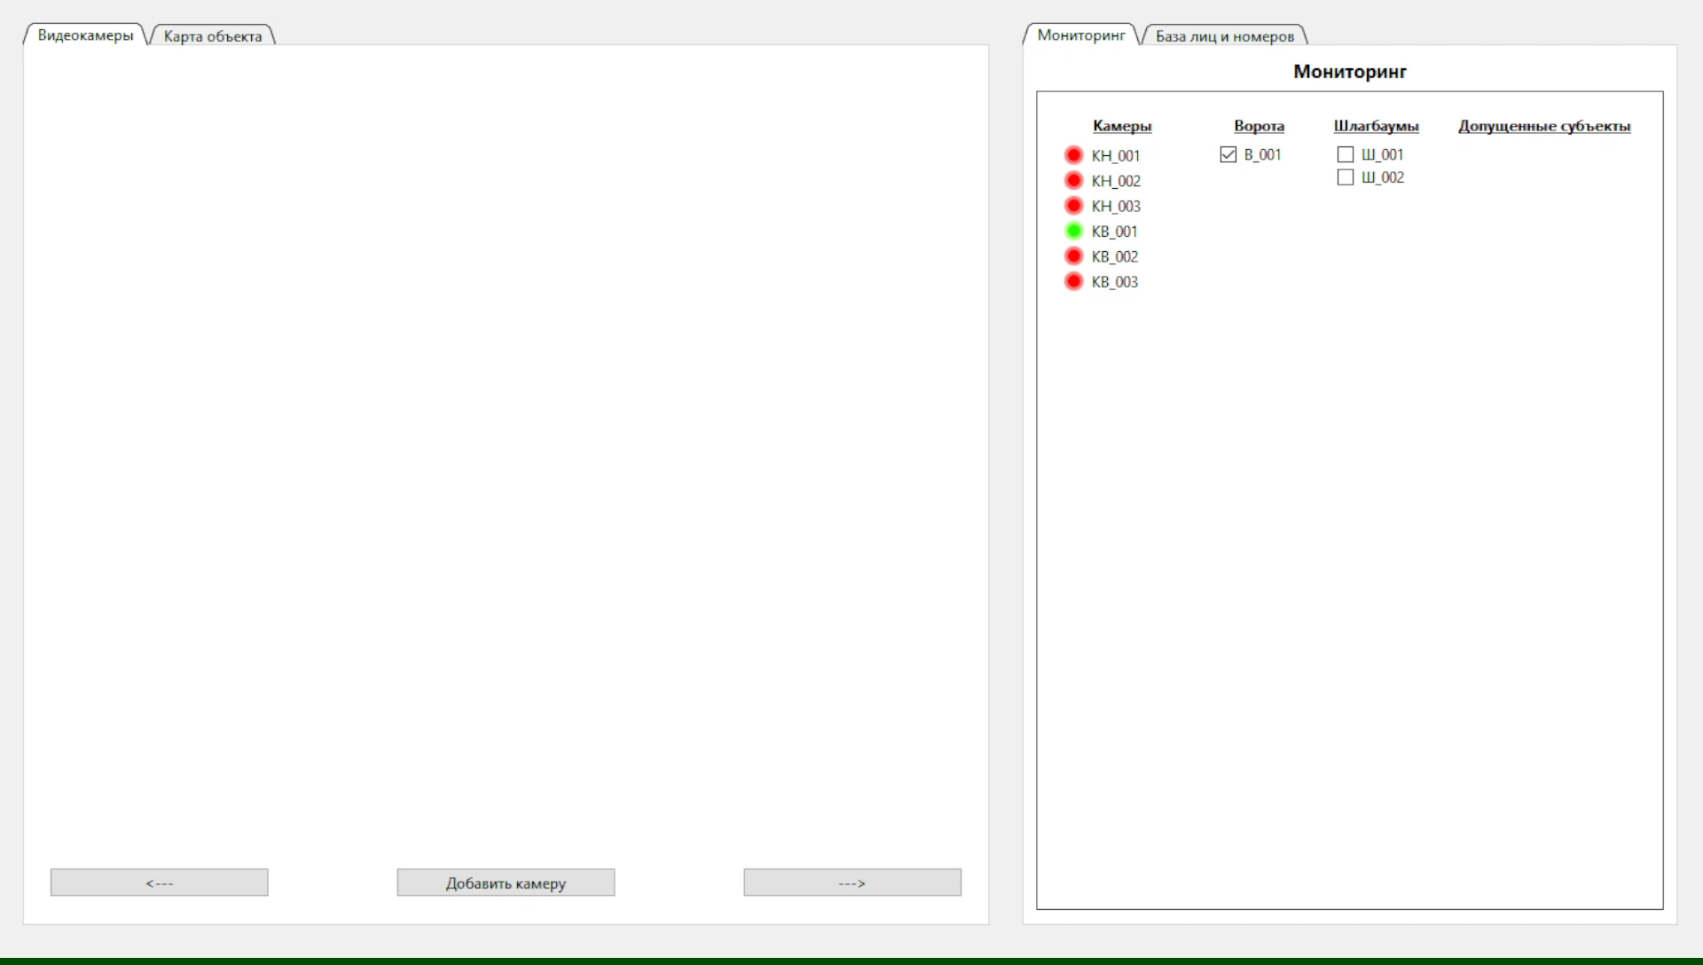
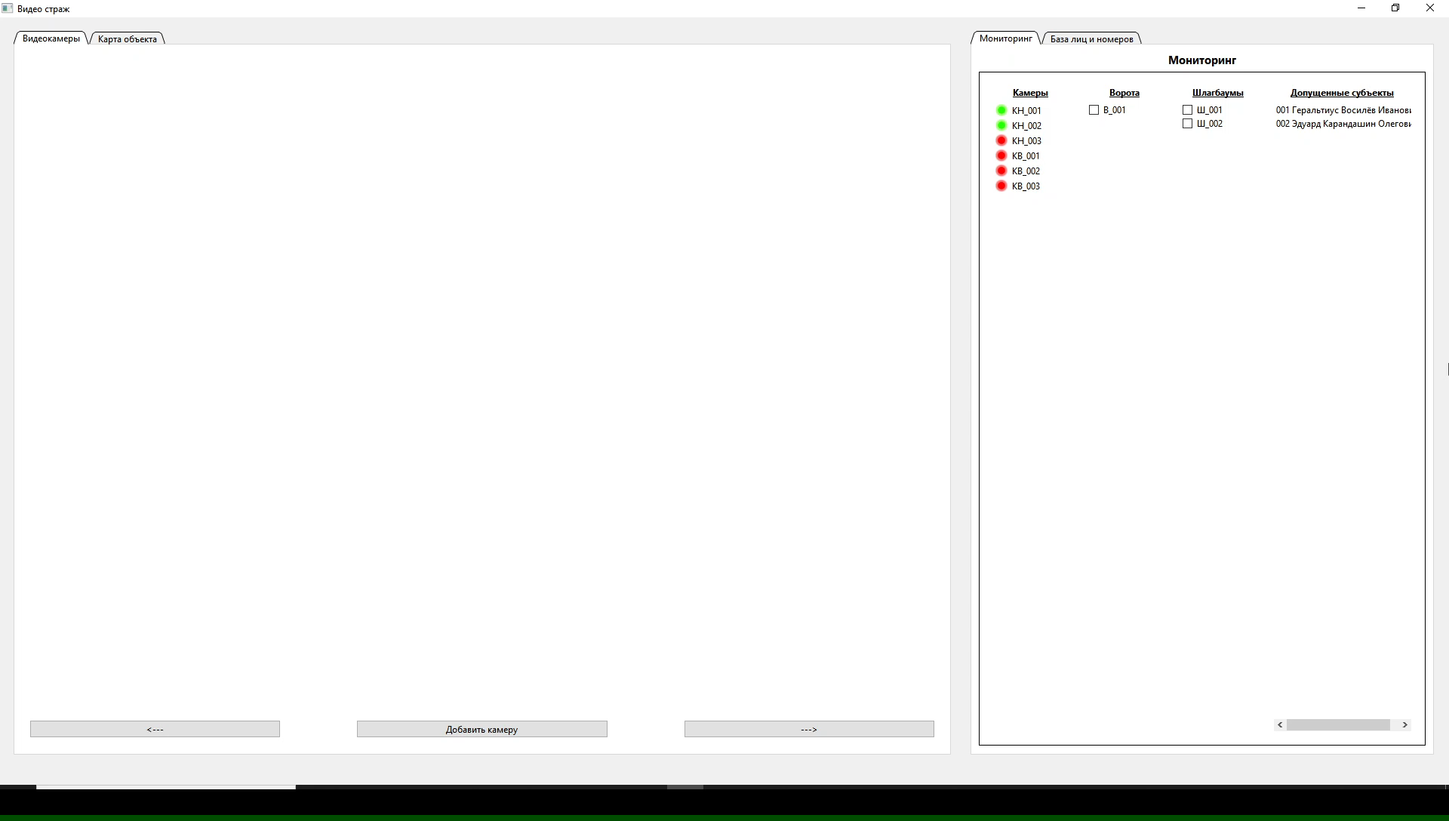
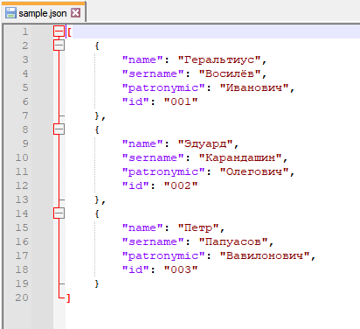
Интерфейс программы мониторинга
Удаление/добавление новых лиц в базу
Мониторинг устройств и допущенных лиц
Запись и чтение JSON файла

Slide 6
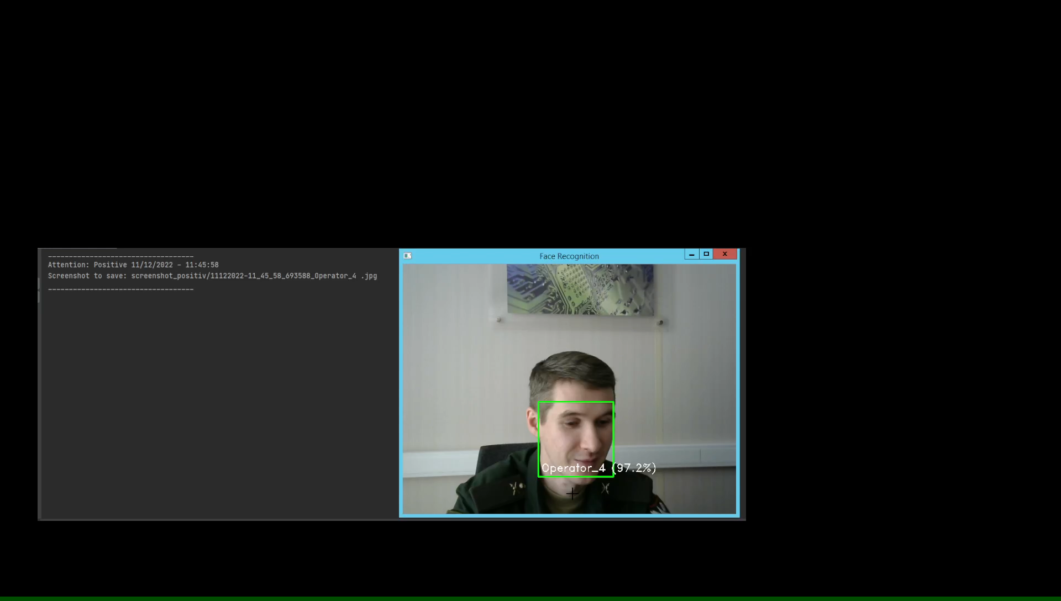
Распознание физических лиц
Распознание зарегистрированного лица
Запись логов

Slide 7
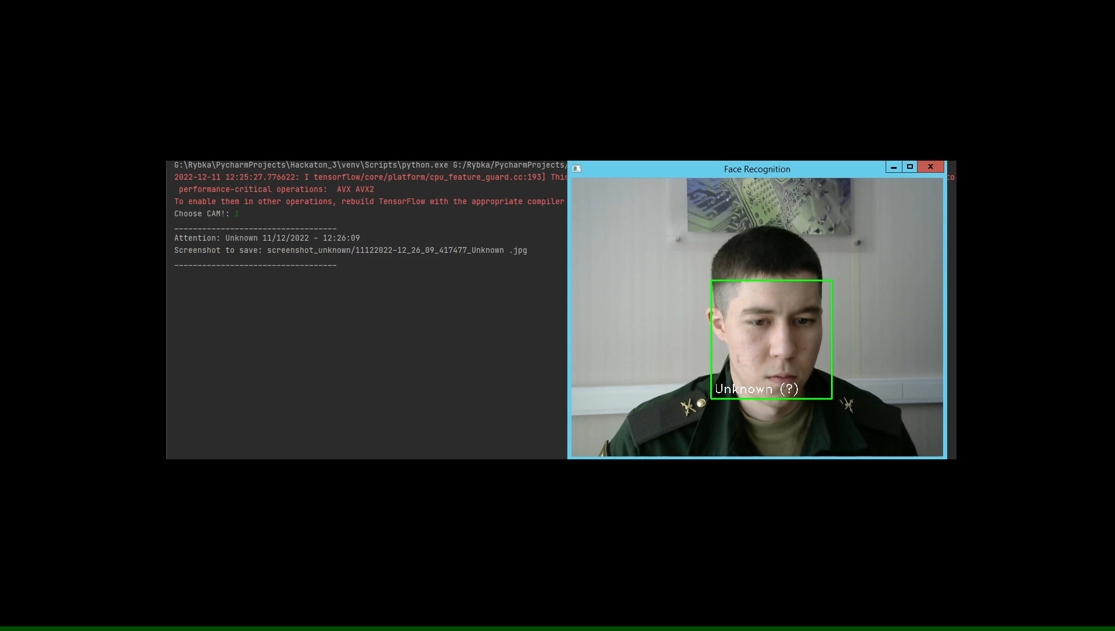
Распознание физических лиц
Обнаружение постороннего лица

Slide 8
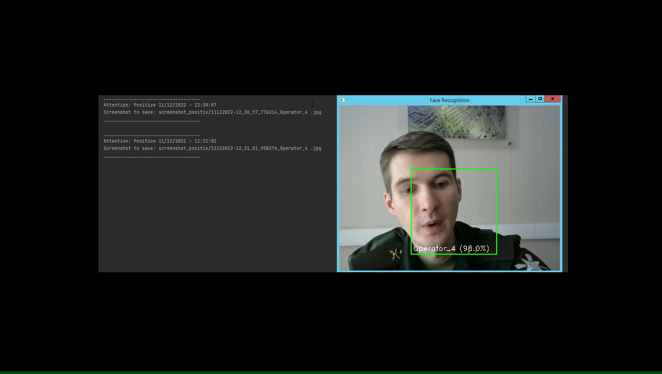
Распознание физических лиц
Распознание подделки

Slide 9
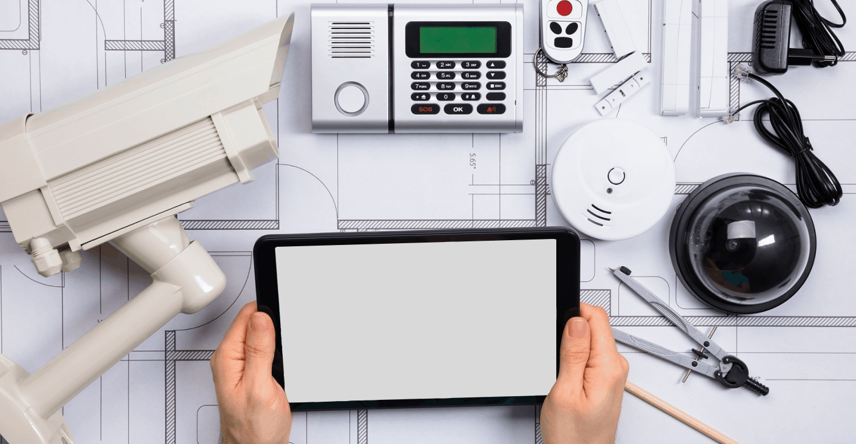
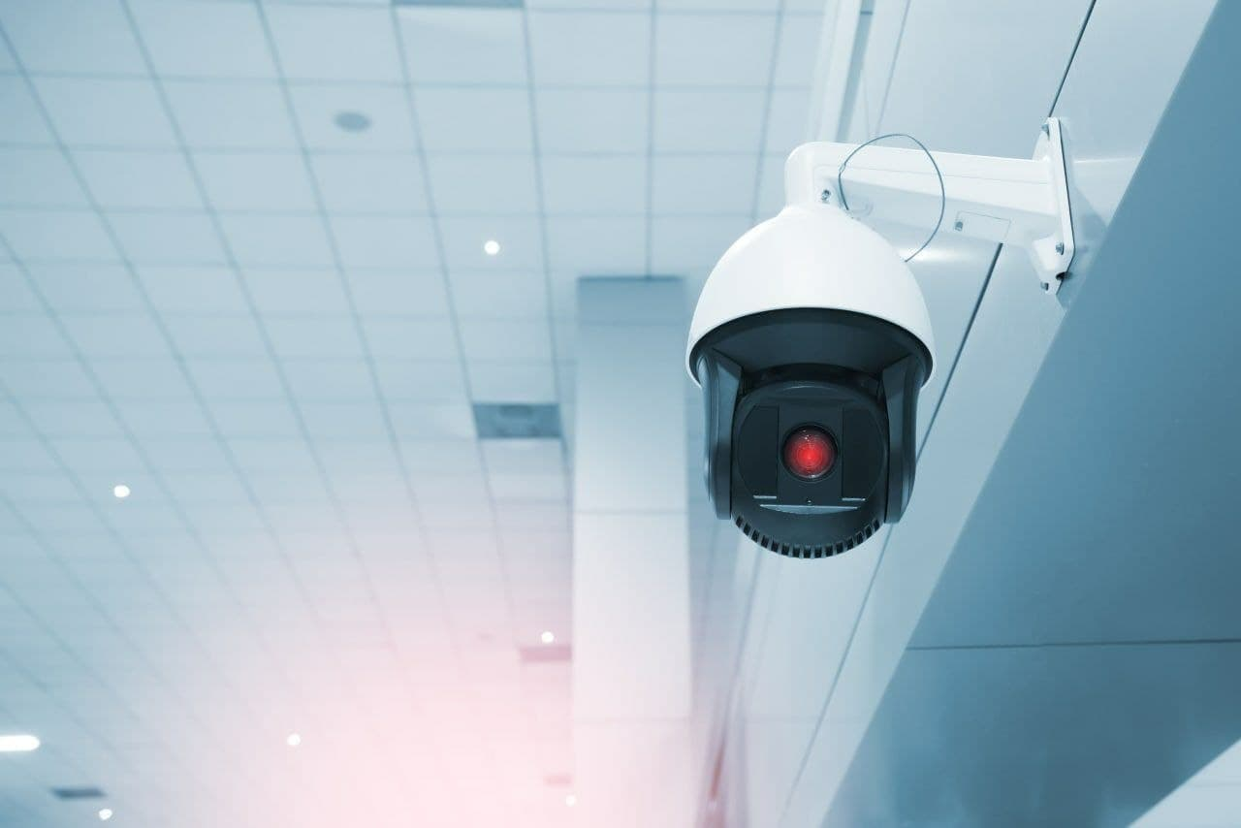
Благодарим вас внимание!

